Slide 1
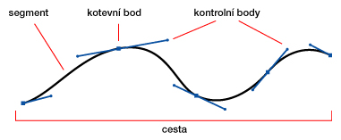
Vektorová grafika
Vytvořili : Tomáš Pospíchal a Martin Tománek

Slide 2
Co to je ?
Na rozdíl od rastrové grafiky je celý obrázek zaznamenán pomocí geometrických útvarů jako jsou body, mnohoúhelníky, kružnice a zejména křivky.

Slide 3
Co to je ?
Vše co je reprezentováno na obrázku je uloženo ve formě matematických vzorců odpovídajících konkrétním křivkám.
Tyto útvary jsou ještě rozšířeny o informaci o jejich barvě eventuálně barevném přechodu.

Slide 4
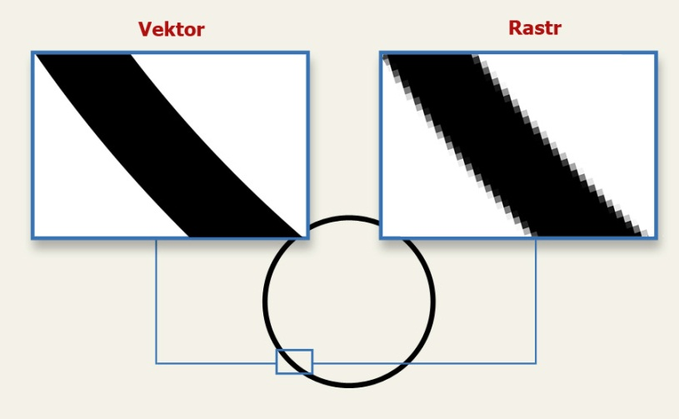
Příklad

Slide 5
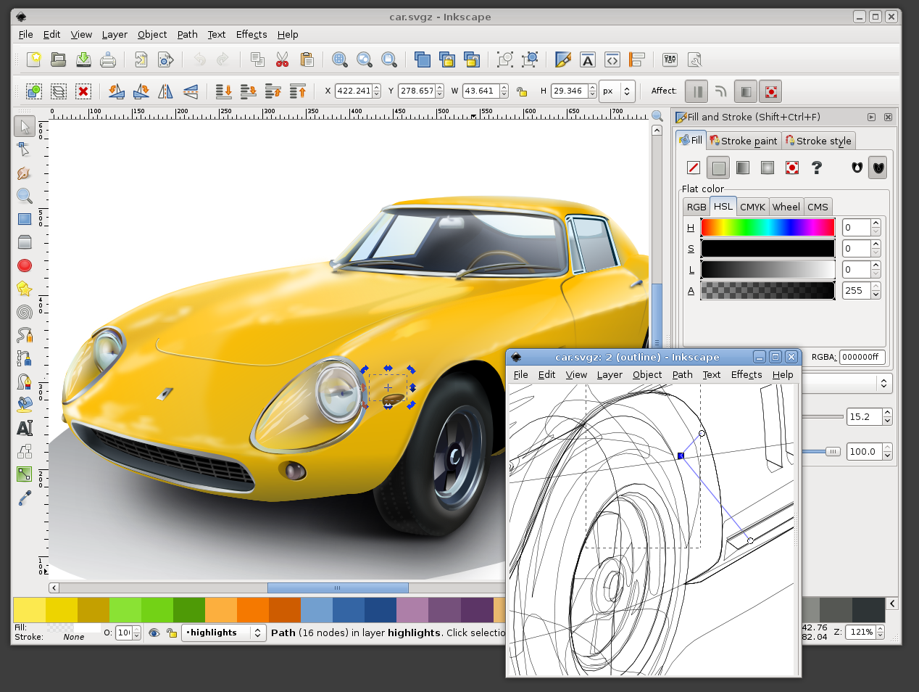
Využití
Pro počítačovou sazbu (fonty)
Ilustrace
Loga
Diagramy
Počítačové animace

Slide 6
Formáty
.eps, .ps – PostScript
.pdf – Portable Document Format
.ai – Adobe Illustrator Artwork
.cdr – Corel Draw
.svg – Scalable Vector Graphics
.zmf – Zoner Callisto

Slide 7
Výhody
Je v ní možné libovolné zmenšování nebo zvětšování obrázku beze ztráty.
Je možné pracovat s každým objektem v obrázku odděleně.
Výsledná paměťová náročnost obrázku je u jednolitých barevných obrázků menší, než při použití rastrového zápisu .

Slide 8
Nevýhody
Oproti rastrové grafice zpravidla složitější pořízení obrázku.
Překročí-li složitost grafického objektu určitou mez, začne být vektorová grafika náročnější na operační paměť.
Nehodí se na zápis složitých barevných ploch

Slide 9

Programy pro vektorovou grafiku
Adobe Illustrator
Adobe Photoshop
Corel Draw

Slide 10
KONEC
Děkujeme za pozornost

